Slide 1
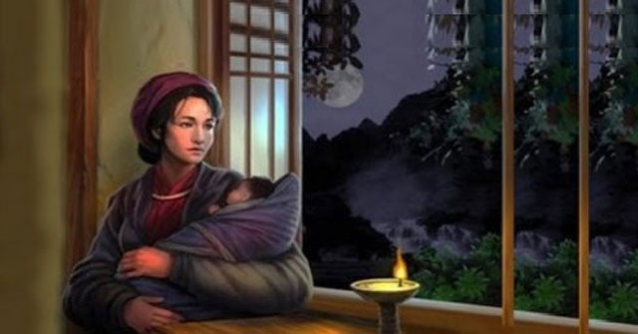
Chuyện người con gái
Nam Xương
( Trích Truyền kì mạn Lục)
NGUYỄN DỮ

Slide 2


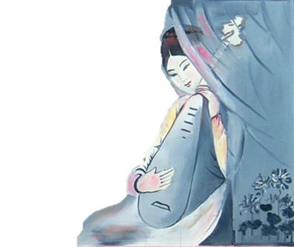
HOẠT ĐỘNG 1
Khởi động

Slide 3








Trò chơi
“Thả thơ”

Slide 4
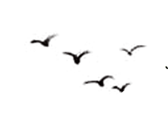

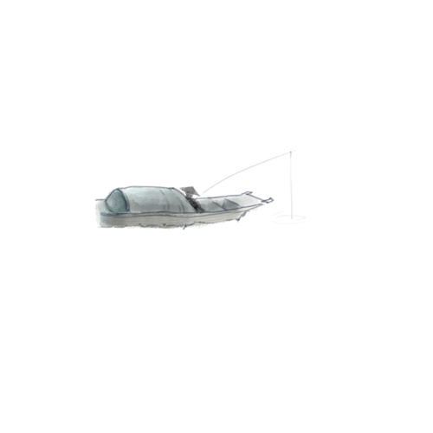
Điền từ còn thiếu vào những chỗ “...” trong những câu thơ

Slide 5

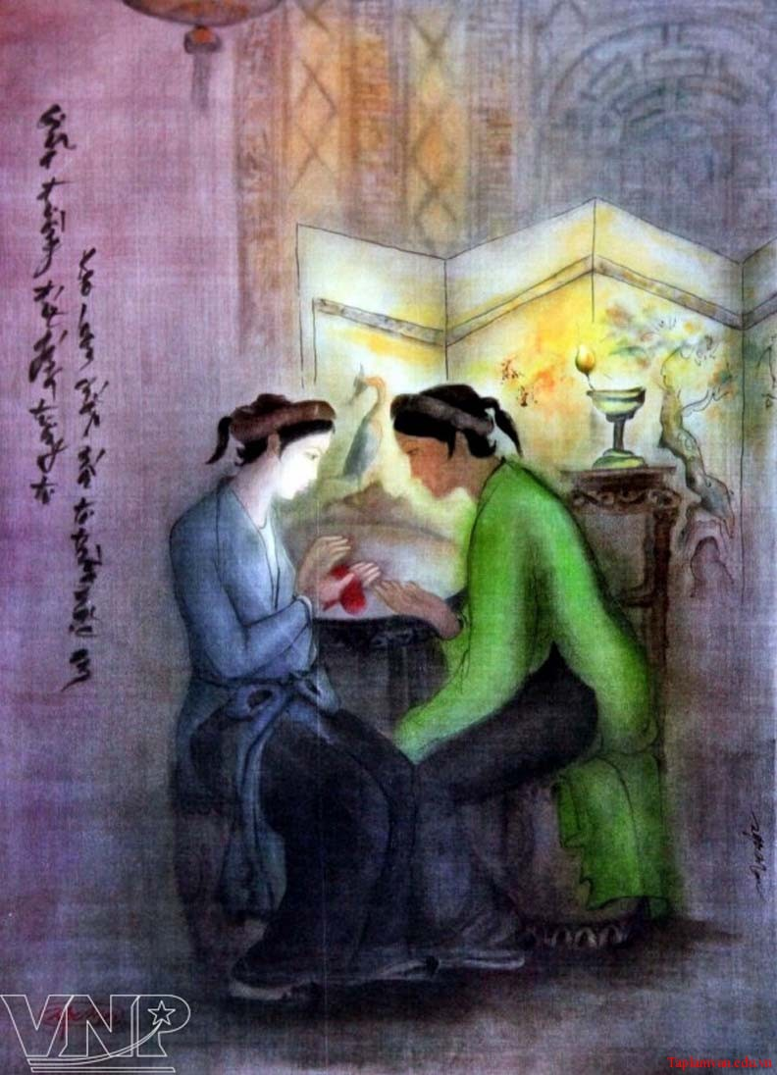

đàn bà
“Đau đớn thay phận.....
Lời rằng bạc mệnh cũng là lời chung”
(Truyện Kiều, Nguyễn Du)

Slide 6
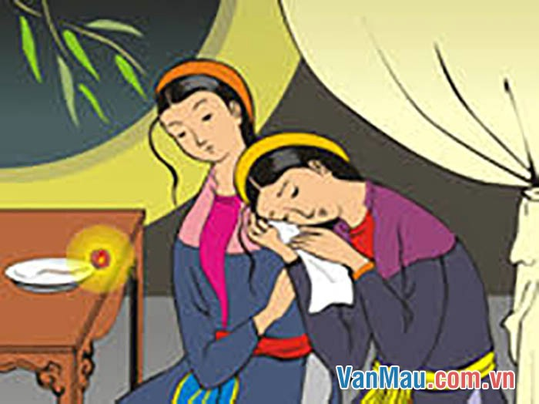
Thân em như tấm lụa đào
... giữa chợ biết vào tay ai.
(Ca dao)
Phất phơ

Slide 7
“Thân em vừa trắng lại vừa tròn
Bảy nổi ba chìm với nước non
Rắn nát mặc dầu tay kẻ nặn
Mà em vẫn giữ .... ”
(Bánh trôi nước, Hồ Xuân Hương)
tấm lòng son

Slide 8
“Thuở trời đất nổi cơn gió bụi
Khách ................nhiều nỗi truân chuyên
Xanh kia thăm thẳm từng trên
Vì ai gây dựng cho nên nỗi này.”
(Chinh phụ ngâm, Đặng Trần Côn – Đoàn Thị Điểm)
má hồng

Slide 9
2. Qua những câu thơ trên, em có cảm nhận như thế nào về thân phận người phụ nữ trong thời phong kiến?
Thân phận người phụ nữ đầy đau khổ, bất hạnh, chịu nhiều áp bức, bất công.

Slide 10
HOẠT ĐỘNG 2
Hình thành kiến thức

Slide 11



I. TÌM HIỂU CHUNG
Tác giả Nguyễn Dữ | Quê hương ... | Thời đại – Cuộc đời ... | Đóng góp văn học ...
Tác phẩm Chuyện người con gái Nam Xương | Thể loại ... | Xuất xứ ... | Nội dung chính ...

Slide 12

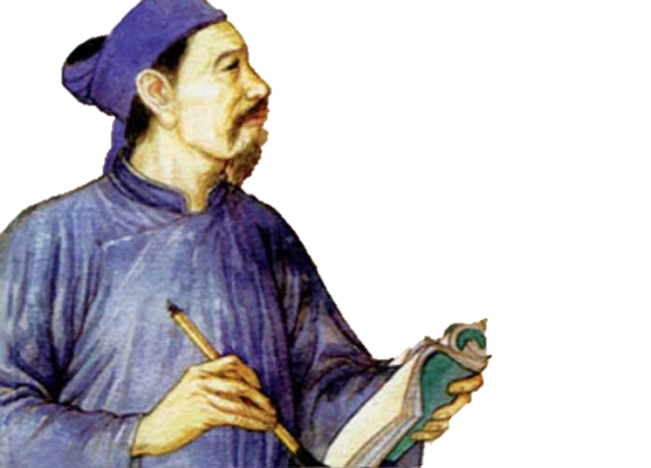
Tác giả Nguyễn Dữ | Quê Hải Dương | - Sống ở thế kỉ XVI - Là người học rộng tài cao nhưng chỉ làm quan một thời gian ngắn rồi về quê ẩn dật. | Có đóng góp quan trọng ở thể loại truyện truyền kì.

Slide 13
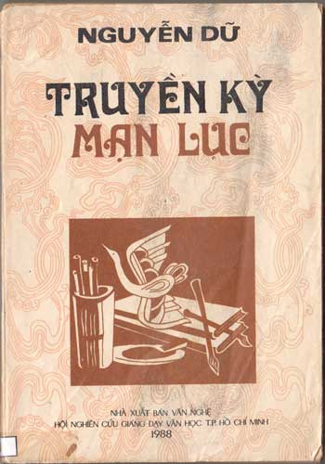
Tác phẩm Chuyện người con gái Nam Xương | Truyện truyền kì | Là truyện thứ 16 trong 20 truyện của tập “Truyền kì mạn lục” – áng “thiên cổ kì bút” | - Niềm xót xa, thương cảm đối với số phận người phụ nữ trong XHPK; - Tấm lòng trân trọng, nâng niu những phẩm chất đẹp đẽ của họ.

Slide 14


II. ĐỌC –
KHÁM PHÁ VĂN BẢN
1. Đọc văn bản

Slide 15

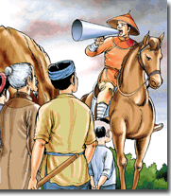
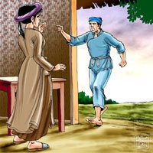
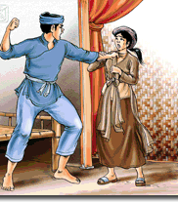
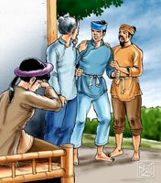
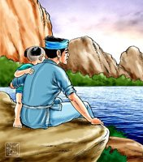
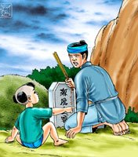
2. Cốt truyện và bố cục của tác phẩm
a. Cốt truyện

Slide 16
STT | Sự việc | Trình tự
1 | Giới thiệu nhân vật: Vũ Nương, quê Nam Xương, vừa đẹp người lại vừa đẹp nết. Nàng được gả cho Trương Sinh, một người vốn có tính đa nghi, đối với vợ phòng ngừa quá sức.
2 | Giặc tan Trương Sinh trở về, nghe lời con trẻ nghi ngờ vợ thất tiết và đuổi vợ đi.
3 | Vũ Nương thanh minh không được bèn gieo minh xuống sông Hoàng Giang tự vẫn.
4 | Đang sum họp đầm ấm, xảy ra nạn binh đao, Trương Sinh phải đi lính, Vũ Nương ở nhà hết lòng chăm lo cho mẹ chồng, con thơ và cáng đáng chuyện gia đình.
5 | Trương Sinh lập đàn giải oan, xong Vũ Nương chỉ hiện về trong chốc lát, rồi biến mất.
6 | Sau khi Vũ Nương chết, Trương Sinh được con chỉ cái bóng trên tường, chàng hiểu ra vợ bị oan.
7 | Phan Lang gặp Vũ Nương ở dưới thuỷ cung, nàng gửi chiếc hoa vàng và lời nhắn Trương Sinh.

Slide 17
STT | Sự việc | Trình tự
1 | Giới thiệu nhân vật: Vũ Nương, quê Nam Xương, vừa đẹp người lại vừa đẹp nết. Nàng được gả cho Trương Sinh, một người vốn có tính đa nghi, đối với vợ phòng ngừa quá sức. | 1
4 | Đang sum họp đầm ấm, xảy ra nạn binh đao, Trương Sinh phải đi lính, Vũ Nương ở nhà hết lòng chăm lo cho mẹ chồng, con thơ và cáng đáng chuyện gia đình. | 2
2 | Giặc tan Trương Sinh trở về, nghe lời con trẻ nghi ngờ vợ thất tiết và đuổi vợ đi. | 3
3 | Vũ Nương thanh minh không được bèn gieo minh xuống sông Hoàng Giang tự vẫn. | 4
6 | Sau khi Vũ Nương chết, Trương Sinh được con chỉ cái bóng trên tường, chàng hiểu ra vợ bị oan. | 5
7 | Phan Lang gặp Vũ Nương ở dưới thuỷ cung, nàng gửi chiếc hoa vàng và lời nhắn Trương Sinh. | 6
5 | Trương Sinh lập đàn giải oan, xong Vũ Nương chỉ hiện về trong chốc lát, rồi biến mất. | 7

Slide 18


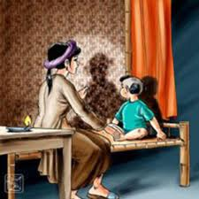
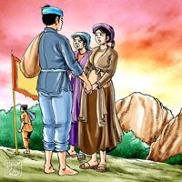
b. Bố cục
Phần 3
(Còn lại): Vũ Nương được lập đàn giải oan và sự ra đi vĩnh viễn của Vũ Nương.
Phần 1
(Từ đầu...lo liệu như đối với cha mẹ đẻ mình): Vẻ đẹp của Vũ Nương.
Phần 2
(Tiếp theo… nhưng việc đã trót qua rồi): Số phận và bi kịch của Vũ Nương.

Slide 19
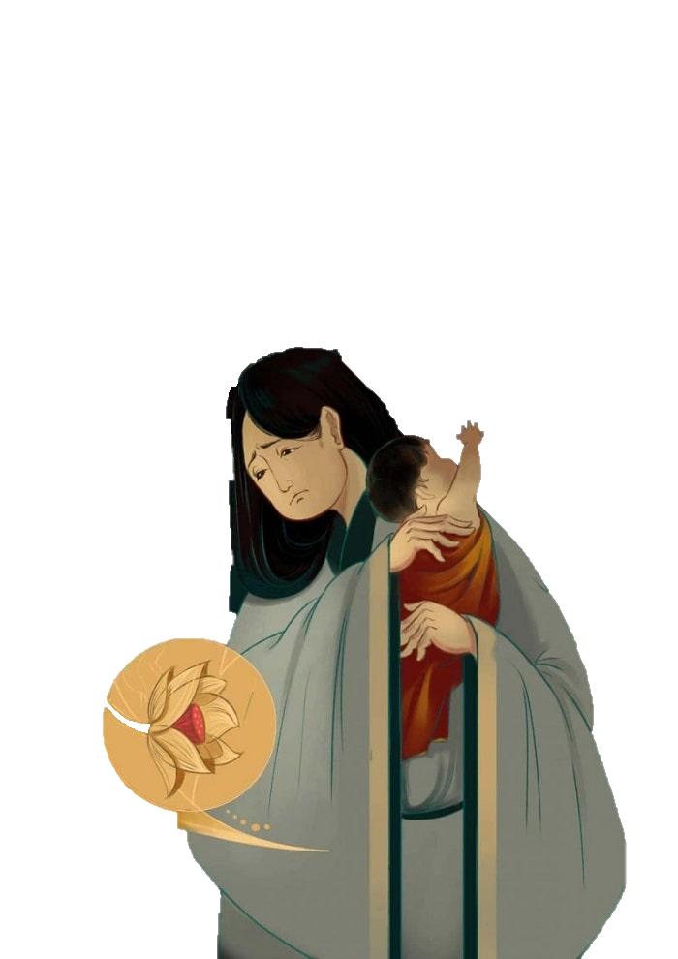



3. Tìm hiểu các nhân vật
3.1. Nhân vật Vũ Nương
a. Vẻ đẹp của Vũ Nương

Slide 20
Nhóm 1, 2: Tìm hiểu vẻ đẹp của Vũ Nương
Yêu cầu: Đọc phần 1 của VB và làm rõ những vấn đề sau: 1. Lời giới thiệu của người kể chuyện ở phần mở đầu đã làm nổi bật những nét gì của Vũ Nương? Cho biết vai trò của lời người kể chuyện trong việc khắc họa nhân vật. 2. Lời nói của Vũ Nương khi chia tay chồng ra trận cho thấy mong muốn, khát vọng gì của nàng? 3. Phân tích những hành động, việc làm của Vũ Nương khi Trương Sinh đi lính. 4. Rút ra nhận xét chung về vẻ đẹp của Vũ Nương.

Slide 21
Nhóm 3,4: Tìm hiểu số phận bi kịch của Vũ Nương
Yêu cầu: Đọc phần 2 của VB và làm rõ những vấn đề sau: 1. Phân tích lời than của Vũ Nương trước khi gieo mình xuống sông: - Nỗi đau của Vũ Nương - Đặc điểm ngôn ngữ nhân vật trong truyện truyền kì. 2. Cho biết những nguyên nhân gây ra bi kịch của Vũ Nương. Nguyên nhân nào là chủ yếu?

Slide 22

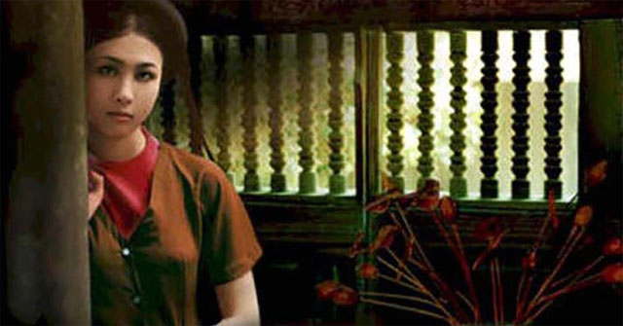
* Qua lời giới thiệu nhân vật của người kể chuyện
- Vũ Thị Thiết, quê ở Nam Xương; tính thùy mị, nết na; tư dung tốt đẹp.
- Khi lấy chồng: nàng luôn giữ gìn khuôn phép, không từng để lúc nào vợ chồng phải đến thất hòa.

Slide 23
* Qua lời tiễn chồng ra trận
- “Chẳng dám mong đeo được ấn phong hầu, mặc áo gấm trở về quê cũ, chỉ mong ngày về mang theo được hai chữ bình yên”
→ Nàng không mong cầu vinh hoa phú quý, luôn lo lắng cho an nguy của chồng khi chinh chiến nơi ải xa; chỉ khao khát hạnh phúc gia đình, mong chồng được bình an trở về.

Slide 24



* Qua hành động,
việc làm khi xa chồng
Đối với chồng
nhớ chồng không nguôi, hết mực chung thủy.

Slide 25
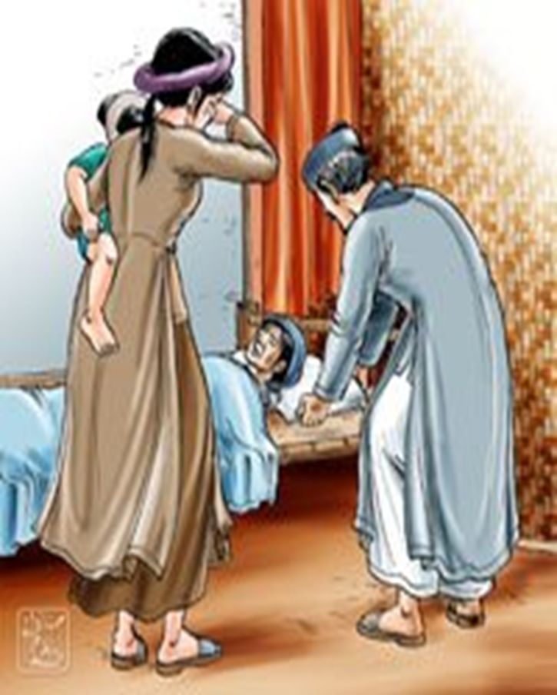
Đối với mẹ chồng
Là người con dâu hiếu thảo, ân cần, hết lòng chăm sóc, phụng dưỡng lúc ốm đau, lo ma chay lễ tế khi mất như mẹ đẻ.
Người mẹ chồng cũng khẳng đinh: “...xanh kia quyết chẳng phụ con, cũng như con đã chẳng phụ mẹ”.

Slide 26
Đối với con cái
Là người mẹ yêu thương con hết mực, trỏ vào bóng mình bảo là cha Đản vì muốn con không thiếu vắng tình cha.

Slide 27
b. Số phận bi kịch của Vũ Nương
* Bi kịch của Vũ Nương
Khi chồng trở về, Vũ Nương phải gánh chịu nỗi oan lạ lùng.
Phải tìm đến cái chết (gieo mình xuống sông) để tỏ tấm lòng chung thủy của mình.

Slide 28
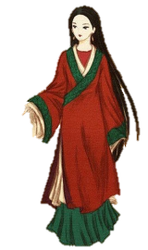
* Lời than của Vũ Nương
Nỗi đau của Vũ Nương
“Thiếp vốn con kẻ khó... Cách biệt ba năm gìn giữ một tiết. Tô son điểm phấn từng đã nguôi lòng, ngõ liễu tường hoa chưa hề bén ghét...”
“Thiếp vốn nương tựa vào chàng vì có cái thú vui nghi gia nghi thất. Nay đã bình rơi trâm gãy....kia nữa”
Lời thoại ở bến Hoàng Giang: “Kẻ bạc mệnh này ...mọi người phỉ nhổ”

Slide 29
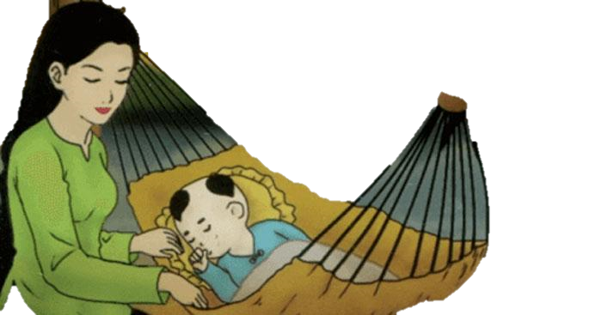
Nhận xét
Một người xinh đẹp, nết na, hiền thục lại đảm đang, tháo vát; hiếu thảo với mẹ chồng, một dạ thủy chung với chồng, hết lòng vun đắp hạnh phúc gia đình nhưng lại phải chết một cách oan uổng, đau đớn.

Slide 30
Đặc điểm ngôn ngữ nhân vật trong truyện truyền kì
Thể hiện diễn biến nội tâm của nhân vật: cố gắng giải thích mong hàn gắn hạnh phúc → mất niềm tin, thất vọng → tuyệt vọng, tìm đến cái chết để minh oan.
Sử dụng nhiều điển cố, điển tích; các phép đối; mượng các hình ảnh thiên nhiên để nói lên nỗi lòng.

Slide 31

*Nguyên nhân gây ra bi kịch của Vũ Nương
Nguyên nhân trực tiếp
Do Trương Sinh quá đa nghi, hay ghen, gia trưởng, độc đoán.

Slide 32
Nguyên nhân sâu xa
+ Do xã hội phong kiến với cảnh “binh lửa rối ren” gây bao đau khổ cho nhân dân.
+ Do cuộc hôn nhân không bình đẳng, Vũ Nương chỉ là “con nhà kẻ khó”, còn Trương Sinh là “con nhà hào phú”.
+ Do mặt tiêu cực của lễ giáo phong kiến: Chế độ nam quyền; quan niệm đạo Nho một cách cực đoan về chữ “trinh”, chữ “tiết”

Slide 33
3.2. Nhân vật Trương Sinh
- Lời giới thiệu: Con nhà giàu, ít học, đa nghi, đối với vợ phòng ngừa quá mức.

Slide 34
Trương Sinh trở về sau 3 năm đi lính
Hành động vũ phu: la um lên cho hả giận → không tin lời vợ phân trần → mắng nhiếc nàng → đánh đuổi đi.
Tâm trạng nặng nề, không vui: “Cha về, bà đã mất, lòng cha buồn khổ lắm rồi”.
Thái độ khi nghe lời bé Đản nói: ngạc nhiên → gạn hỏi → đinh ninh là vợ hư.

Slide 35
4. Không gian, thời gian; các yếu tố kì ảo
PHT: Tìm hiểu không gian, thời gian trong truyện, các yếu tố kì ảo
Yêu cầu: Đọc phần 3 của VB và làm rõ những vấn đề sau: 1. Trong tác phẩm, nhân vật Phan Lang được khắc họa ở những không gian nào? Nhân vật Phan Lang có vai trò gì trong truyện? 2. Chỉ ra các yếu tố kì ảo được tác giả sử dụng trong truyện và nêu tác dụng của các yếu tố ấy. 3. Theo em, đoạn kết truyện miêu tả cảnh Vũ Nương hiện về khi Trương Sinh lập đàn giải oan mang màu sắc kì ảo có tác dụng gì trong việc thể hiện chủ đề của tác phẩm?

Slide 36
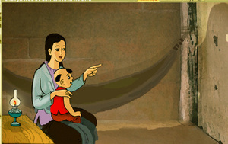
*Không gian, thời gian

Slide 37


*Tìm hiểu về các yếu tố kì ảo
01
Phan Lang nằm mộng → thả rùa
Phan lang lạc vào động rùa của Linh Phi được đãi yến, gặp Vũ Nương - được Linh phi rẽ rước đưa về dương thế.
02
03
Vũ Nương đưa trâm cho Phan Lang mang về cho Trương Sinh.
04
Hình ảnh Vũ Nương hiện về khi Trương Sinh lập đàn giải oan trên bến Hoàng Giang

Slide 38
Tác dụng
+ Làm cho câu chuyện thêm sinh động, hấp dẫn, tạo màu sắc truyền kì cho câu chuyện, tạo không khí cổ tích dân gian, thiêng liêng hóa sự trở về của Vũ Nương.
+ Hai yếu tố hiện thực và kì ảo đan xen làm cho thế giới kì ảo lung linh, mơ hồ trở nên gần với cuộc đời thực, làm tăng độ tin cậy.

Slide 39
* Tìm hiểu hình ảnh Vũ Nương hiện về khi Trương Sinh lập đàn giải oan trên bến Hoàng Giang
- Các chi tiết miêu tả hình ảnh Vũ Nương ở đoạn kết
+ Sự xuất hiện kì ảo: Vũ Nương ngồi trên chiếc kiệu hoa đứng giữa dòng, theo sau có đến năm mươi chiếc xe cờ tán, võng lọng, rực rỡ đầy sông, lúc ẩn lúc hiện.
Lời nói: “Thiếp cảm ơn đức Linh Phi...., thiếp chẳng thể trở về nhân gian được nữa”.

Slide 40
- Ý nghĩa của đoạn kết đối với việc thể hiện chủ đề
Đoạn kết là một chút an ủi cho người bạc phận khi hạnh phúc thực sự đã mất đi thì không bao giờ tìm lại được.
Hoàn chỉnh thêm những nét đẹp vốn có của nhân vật Vũ Nương
Tạo nên một hình thức kết thúc có hậu cho tác phẩm: nỗi oan được giải

Slide 41
III. TỔNG KẾT
1. Chủ đề
- Khẳng định vẻ đẹp tâm hồn truyền thống của người phụ nữ Việt Nam
- Cảm thông với số phận nhỏ nhoi, bất hạnh, bi kịch của ngươi phụ nữ dưới chế độ phong kiến.
- Phê phán thói ghen tuông mù quáng, tính độc quyền gia trưởng của đàn ông trong gia đình → vấn đề muôn thuở của mọi thời đại.
- Tố cáo chiến tranh phi nghĩa đã gây nên cảnh gia đình chia lìa, đổ nát.

Slide 42

2. Đặc sắc về nghệ thuật
- Nghệ thuật xây dựng cốt truyện hấp dẫn, giàu kịch tính: Dựa vào cốt truyện có sẵn cộng với sự sáng tạo của tác giả, tăng cường tính bi kịch và làm truyện trở nên hấp dẫn, sinh động.
- Nghệ thuật miêu tả nhân vật: Miêu tả qua lời người kể chuyện và qua lời nói của nhân vật (lời đối thoại, độc thoại của nhân vật).
- Sử dụng sáng tạo các yếu tố kì ảo, hoang đường.
- Kết hợp tự sự và trữ tình.

Slide 43
IV. Cách đọc hiểu tác phẩm truyện truyền kì
1. Tóm tắt được cốt truyện.
2. Xác định lời người kể chuyện, lời nhân vật trong tác phẩm.
3. Tìm hiểu nội dung của lời người kể chuyện: Kể về ai? Kể về cái gì? Lời kể có vai trò như thế nào trong khắc họa nhân vật?
4. Tìm hiểu lời nhân vật: Nói về điều gì? Đặc điểm trong ngôn ngữ nhân vật trong truyện truyền kì?
5. Phân tích được những đặc điểm của nhân vật truyện truyền kì; lí giải vai trò, ý nghĩa của nhân vật với chủ đề, tư tưởng của tác phẩm.
6. Xác định được không gian, thời gian trong truyện truyền kì.
7. Tìm hiểu các yếu tố kì ảo: Truyện có các yếu tố kì ảo nào? Các yếu tố kì ảo có tác dụng gì trong việc thể hiện chủ đề tác phẩm?
8. Nêu được chủ đề, tư tưởng, thông điệp mà văn bản muốn gửi đến người đọc.

Slide 44
HOẠT ĐỘNG 3
Luyện tập

Slide 45
V. Luyện tập
Bộ thẻ đố tri thức của các nhóm học sinh.

Slide 46
- Mỗi nhóm soạn 10 câu đố xoay quanh tác giả Nguyễn Dữ và nội dung, nghệ thuật tác phẩm Chuyện người con gái Nam Xương.
- Thiết kế và viết câu đố vào thẻ.
Lượt thi đố | Kết quả
Nhóm 1
Nhóm 2
Nhóm 3
Nhóm 4

Slide 47
HOẠT ĐỘNG 4
Vận dụng

Slide 48
Yêu cầu: Câu chuyện đã tác động đến suy nghĩ và tình cảm của em như thế nào?
Yêu cầu: Trong cuộc sống ngày nay, em thấy có người phụ nữ nào rơi vào cảnh ngộ như nàng Vũ Nương hay không? Nếu em rơi vào cảnh ngộ giống nàng Vũ Nương, em sẽ hành động như thế nào?
Yêu cầu: Một trong những thông điệp mà văn bản đem đến cho chúng ta là thông điệp về gia đình. Vậy theo em, những điều gì góp phần tạo nên một gia đình hạnh phúc?
Yêu cầu: Viết đoạn văn (khoảng 7 – 9 câu) trình bày suy nghĩ của em về chi tiết “cái bóng” trong truyện.
Yêu cầu: HS về nhà sưu tầm thêm các tác phẩm được gợi cảm hứng từ số phận của nàng Vũ Nương trong tác phẩm “Chuyện người con gái Nam Xương”.

Slide 49
Bảng kiểm kĩ năng viết đoạn văn
STT | Tiêu chí | Đạt | Chưa đạt
1 | Đảm bảo hình thức đoạn văn với dung lượng khoảng 7 – 9 câu.
2 | Đoạn văn đúng chủ đề: suy nghĩ về chi tiết “cái bóng” trong truyện.
3 | Đoạn văn đảm bảo tính liên kết giữa các câu trong đoạn văn.
4 | Đoạn văn đảm bảo về yêu cầu về chính tả, cách sử dụng từ ngữ, ngữ pháp.

Slide 50



THANK YOU
EVERYONE

